Slide 1

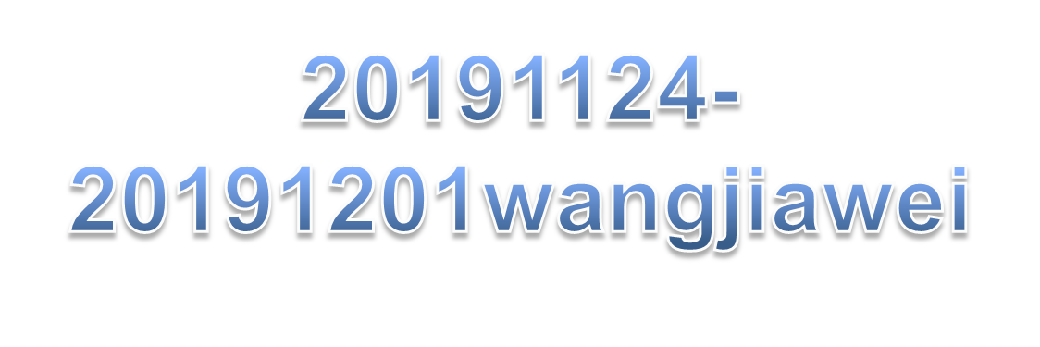


Slide 2

本周复习数组及字符串并利用pta练习

Slide 3

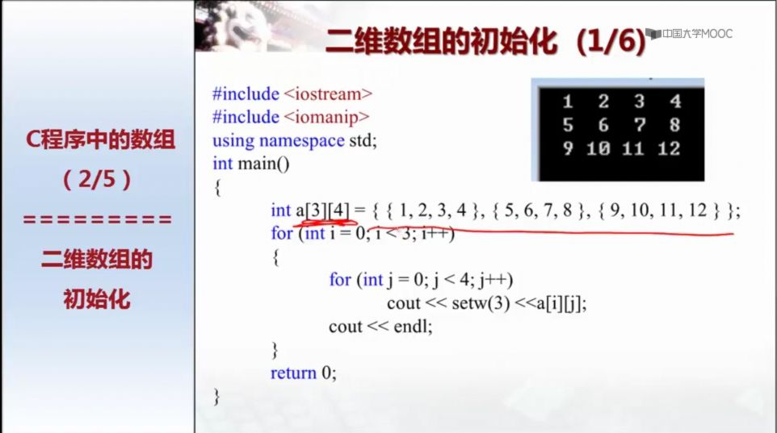
\t 表示空几格
数组定义
类型+数组名+常量表达式
数组未初始化会为了程序安全计算机自动符一个值。如初始化时只指定部分元素会将其他值初始化为0
Int a[个数] ={值}
二维数组
Int a[3][4] 为三行四列数组。
在计算机中将其拉直排开存放
数组 类型名 数组名 【行长度】 【列长度】
二维数组行长度不可省略

Slide 4
仅 static int b [5] =
可在省略后空处为0
且二维数组可编如下
Int m [ ] [3] ={1、2、3、4、5、6、7、8、9};
定义时可如上赋值，之后不可以
如上赋值如缺位置上的值不确定。

Slide 5
字符数组与字符串
在初始化不完全的字符数组中未定义的会被赋值为\0
且所有\0结尾的是字符数组
字符数组赋值是时
除定义时不可用数组符给数组。
输入缓冲区
Cin会跳过回车和空格
Cin.get（）会把空格和回车当成字符
Cin.get（char）如错误会输出0会把空格和回车当成字符
Getchar（）函数会将所有都当成字符
回车代表将数据送入
EOF=结束标志
^z=结束标志

Slide 6


Slide 7


Slide 8


Slide 9


